Slide 1
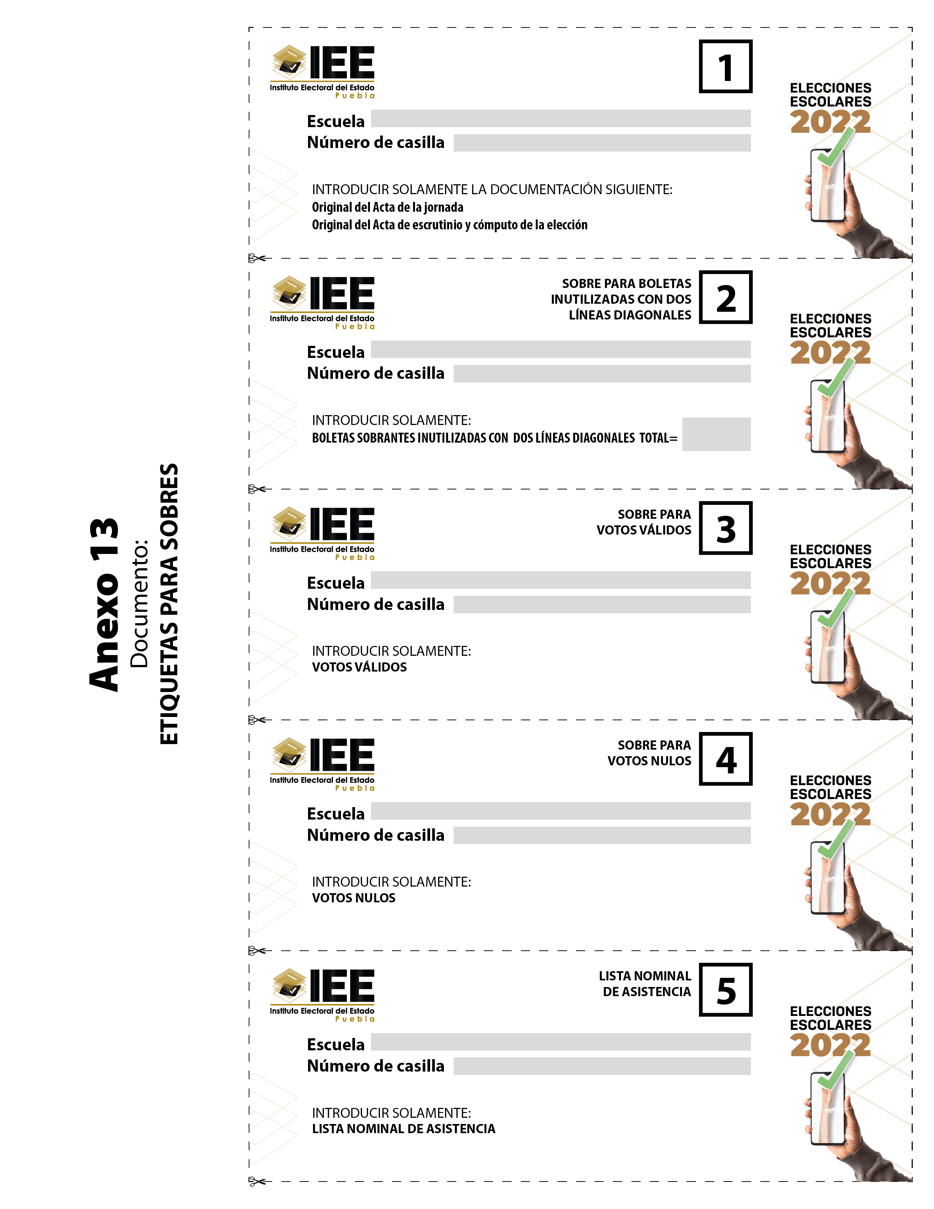
Coloque Logotipo y/o
Emblema de la escuela
Coloque Logotipo y/o
Emblema de la escuela
Coloque Logotipo y/o
Emblema de la escuela
Coloque Logotipo y/o
Emblema de la escuela
Coloque Logotipo y/o
Emblema de la escuela

